Slide 1
Website Khách Sạn
Báo cáo môn Giao Tiếp Người Máy
GVHD: Nguyễn Công Hoan
Nhóm 4
Nguyễn Văn Nguyện -13520567
Huỳnh Ngọc Thắng – 13520775
Trần Huy Thịnh – 13520830
Lê Hoàng Sinh - 13520703

Slide 2
Giới thiệu website khách sạn
Với ý tưởng là giúp cho mọi người có thể tìm được khách sạn dễ dàng khi đi du lịch vui chơi tại 1 địa điểm nào đó. Website sẽ giúp cho người dùng tìm và đặt phòng khách sạn 1 cách dễ dàng và thuận tiện nhất.
Website khách sạn- hệ thống đặt phòng khách sạn trực tuyến, cung cấp giải pháp tối ưu giúp người dùng tìm kiếm và đặt phòng với hệ thống xác nhận và giữ phòng tức thời, phương thức thanh toán đa dạng, dịch vụ chăm sóc khách hàng 24/7

Slide 3
Sơ đồ phân rã chức năng (FDD)
Hệ Thống Khách Sạn
Quản lí người dung
Thông tin khách sạn
Quản lí phòng
Quản lí đặt, trả phòng
Quản lí thống kê báo cáo
Đăng nhập
Đăng xuất
Đăng kí
Cập nhật thông tin cá nhân
Cập nhật thông tin khách sạn
Tạo phòng mới
Xóa phòng
Cập nhật
Tìm kiếm phòng
Đặt phòng
Hủy đặt phòng
Xác nhận nhận và trả phòng
Thanh toán
Thống kê
Báo cáo

Slide 4
Ý tưởng thiết kế

Slide 5
Đối tượng người dùng
1. Người dùng
- Admin - Quản trị hệ thống
- Giám đốc - Quản lý và điều hành hệ thống
- Nhân viên IT, Nhân bảo trì hệ thống – Đảm bảo hệ thống hoạt động tốt và khác phục sự cố hay nâng cấp phần mềm.
- Nhân viên nội dung – Thêm các nội dung và giải đáp thắc mắc khách hàng
2. Khách hàng
- Khách du lịch thuê phòng – Ngoài các chức năng như khách hàng vãng lai thì còn có thêm những chức năng khác như thanh toán, phục vụ, các chế độ,….
- Khách hàng vãng lai – Xem các loại khách sạn, phòng ốc

Slide 6
Đánh giá website

Slide 7
Đánh giá website

Slide 8
Đánh giá website

Slide 9
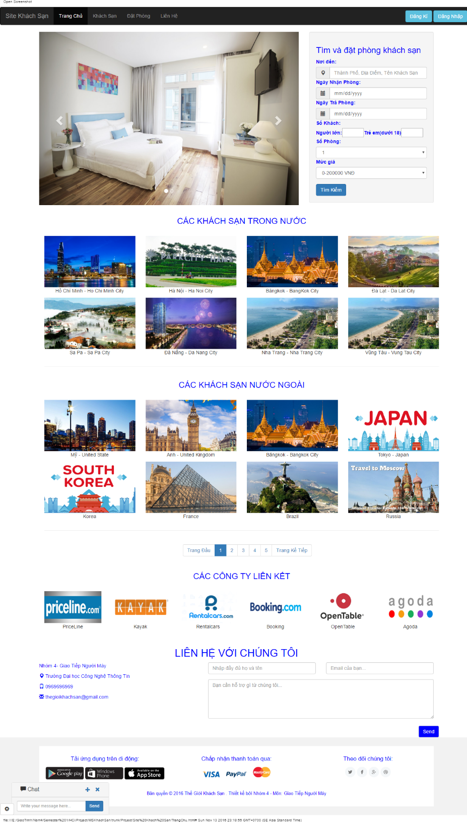
Trang Chủ

Slide 10
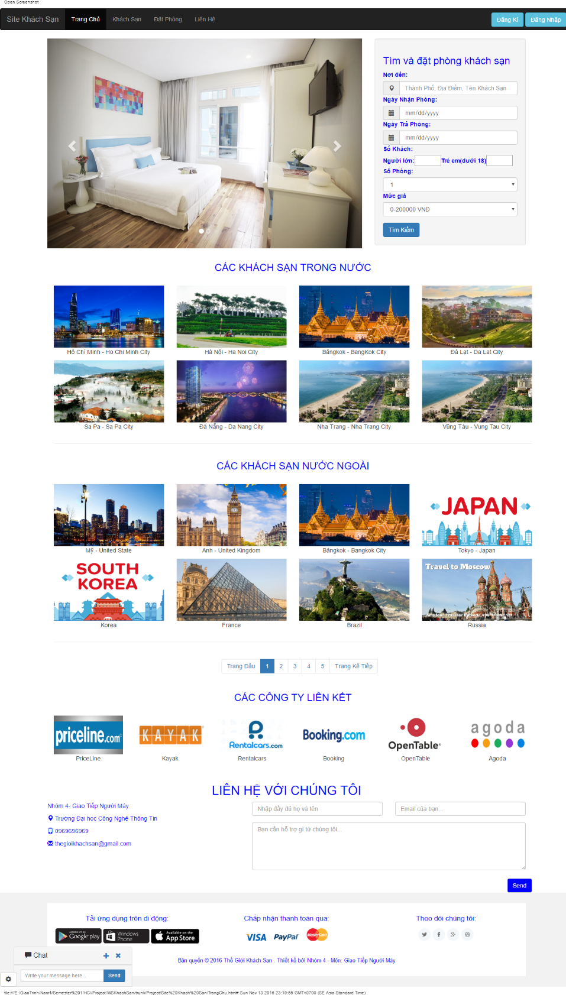
Trang Chủ - UI
Bố cục
Màu sắc: Lấy màu trắng làm nền cho trang web và sử dụng chữ màu xanh biển
Font chữ: Time New Roman
Đồ họa: Sử dụng nhiều hình ảnh để giúp cho trang web thêm trực quan và sinh động

Slide 11
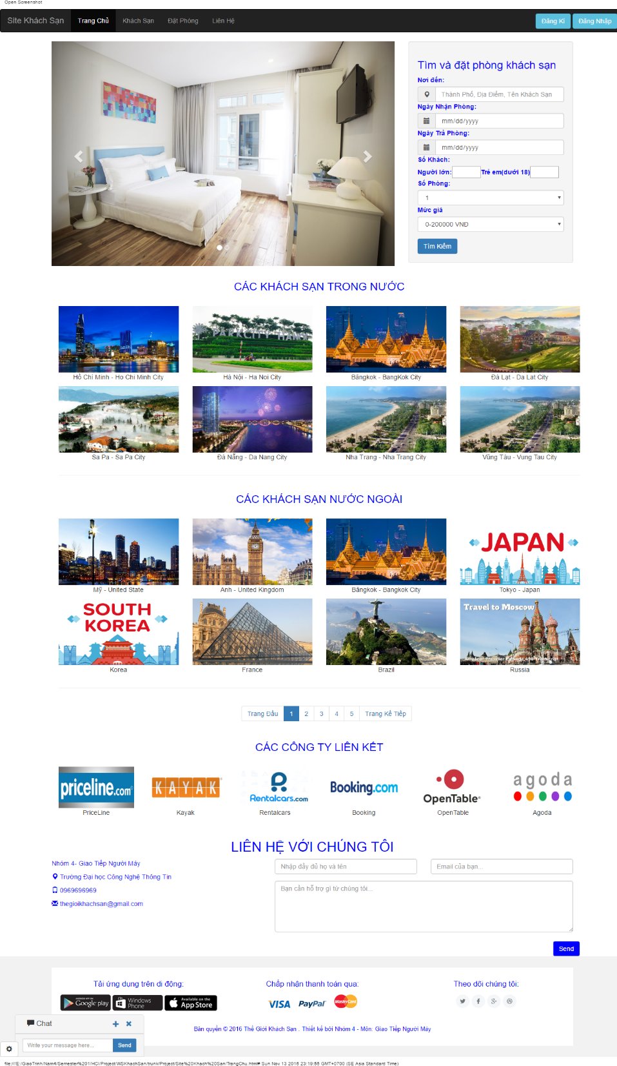
Trang Chủ - UX
Sự rõ ràng và dễ làm quen: Khi vào trang chủ thì người dùng dễ dàng có thể thực hiện ngày ý muốn của mình
Giao diện được đơn giản tối ưu, không quá nhiều thông tin nhằm tránh cho người dùng rối mắt.
Kết hợp thêm tính năng Hỗ trợ trực tuyến giúp tăng tính kết nối với người dùng.

Slide 12
Trang Chủ - Đánh giá
Các mục trên trang chủ chủ yếu tập trung vào các nhiệm vụ chính
Chứa thanh tìm kiếm cho người dùng khi cần thiết
Các danh mục khách sạn rõ ràng
Nội dung hữu ích được trình bày trên trang chủ hoặc chỉ trong 1 cú click
Tất cả các thông tin của công ty được nhóm lại trong một khu vực riêng biệt
Chỉ cần nhìn vào trang chủ, người sử dụng lần đầu tiên sẽ hiểu bắt đầu từ đâu
Trang chủ cho thấy tất cả các tùy chọn chính
The home page looks like a home page; pages lower in the site will not be confused with it
Chưa có sự điều hướng trang web
Trang chủ thiết kế chưa được chuyên nghiệp
Chưa hiển thị được đề xuất cho người dùng

Slide 13
Trang Danh sách Khách Sạn

Slide 14
Trang Danh sách Khách Sạn - UI

Slide 15
Trang Danh sách Khách Sạn - UX

Slide 16
Trang Danh sách Khách Sạn – Đánh giá

Slide 17
Trang Chi Tiết Khách Sạn

Slide 18
Trang Chi Tiết Khách Sạn - UI

Slide 19
Trang Chi Tiết Khách Sạn - UX

Slide 20
Trang Chi Tiết Khách Sạn – Đánh giá

Slide 21
Thank you

